Slide 1
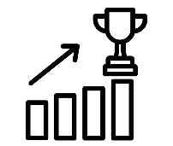
Marktverkenning
Begrippen
Missie
Visie
Slogan
Logo
IBS Thema
De nieuwe economie
Marktverkenning
Financiën
Projectmanagement
De verborgen impact
Ondernemen
IBS Toetsing
Kennistoets
Ondernemingsplan
Vlog
Week 1 | Week 2 | Week 3 | Week 4 | Week 5 | Week 6 | Week 7 | Week 8 | Week 9 | Week 10

Slide 2
Vandaag
Wat is missie en visie? (herhaling)
Missie en visie bepalen voor je mini-onderneming
Slogan en logo ontwikkelen voor je mini-onderneming

Slide 3
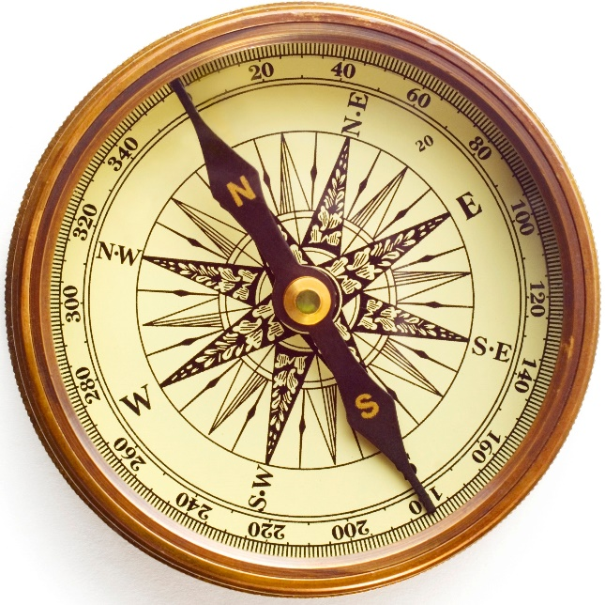
Missie – Visie (herhaling)

Slide 4
Wat is missie en visie?
Missie
De missie is een kort statement over het bestaansrecht van uw organisatie.
De missie beantwoordt deze 4 vragen:
Wie zijn we?
Wat doen we?
Voor wie doen we dat?
Hoe doen we dat?

Slide 5
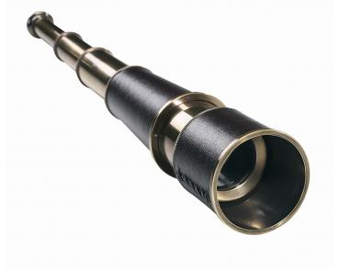
Wat is missie en visie?
Visie
Een kort en helder antwoord op de vraag:
Hoe zien wij onszelf in de wereld van morgen?
Hoe ziet de omgeving van onze organisatie er in de verre toekomst uit?
Wat willen we als organisatie tegen die tijd bereikt hebben?
Langs welke weg gaan we die positie bereiken?

Slide 6
Wat is missie en visie?
Missie | Visie
Waarvoor we staan | Waarvoor we gaan
Gericht op organisatie | Gericht op omgeving
Wie zijn we? | Hoe gaan we met de wereld om?
Identiteit, waarden | Toekomst, droom
Vanuit een lang verleden | Vanuit de verre toekomst
In principe tijdloos | Kan worden bijgesteld

Slide 7
Missie en visie bepalen a.d.h.v. reclame
Missie
Waarden en identiteit. Wie zijn we, wat zijn onze waarden?
“To bring inspiration and innovation to every athlete in the world.”
“om iedere atleet ter wereld inspiratie en innovatie te bieden.”

Slide 8
Missie en visie bepalen a.d.h.v. reclame
Visie
Hoe zien wij onszelf in de wereld van morgen?
“to remain the most authentic, connected, and distinctive brand.”
“een authentiek, verbonden en onderscheidend merk te blijven”

Slide 9
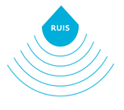
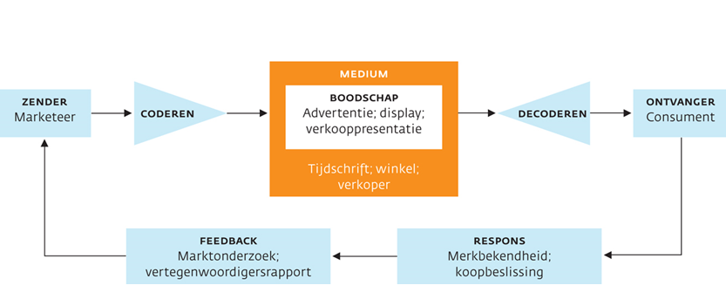
Communicatieproces

Slide 10
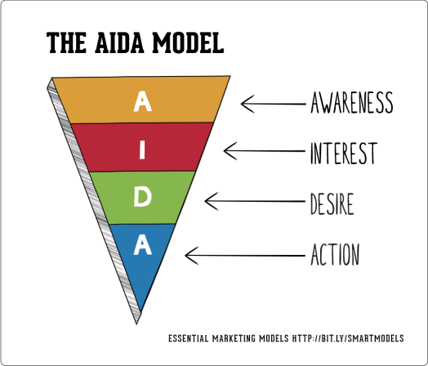
AIDA-model

Slide 11
Attention (aandacht)
De eerste stap van het AIDA-model begint met attention, ofwel de aandacht trekken van de consument. Het doel is om de consument bewust te maken dat het product bestaat. De meest voorkomende methode om de aandacht van de consument te trekken is door middel van massacommunicatie. Echter is massacommunicatie niet altijd de beste methode. Vaak is een meer persoonlijke communicatie namelijk een stuk effectiever!

Slide 12
Interest (interesse)
Stap twee van het AIDA-model is interest en gaat in op de interesses van de consument. Wanneer het product niet de juiste interesse(s) van de consument benadert, kan het zijn dat de consument niet geïnteresseerd is en afhaakt. Probeer dus de juiste doelgroep te benaderen!

Slide 13
Desire (verlangen)
De derde stap van het AIDA-model is desire, wat de verlangens van de consument betreft. De consument is nu bewust van het bestaan van het product en beschouwt het als interessant. In stap drie moet de consument bewust worden van de voordelen van het product, zodat hij een aankoop kan gaan overwegen.

Slide 14
Action (actie)
De laatste stap van het AIDA-model is action en betreft de daadwerkelijke actie van de consument. De consument is bewust van het product en de daarbij horende voordelen. Het enige wat de consument nu nog hoeft te doen is overgaan tot de koop. De trigger tot actie is zeer breed. Alles kan van invloed zijn op de koop van het product, namelijk onbeheersbare en beheersbare factoren. Een onbeheersbare factor kan bijvoorbeeld weersomstandigheden zijn. Beheersbare factoren zijn van groter belang en betreffen factoren zoals schap positie, uitstraling van het product en stimulering van de belevenis van het product.

Slide 15
Opdracht
Wat is de missie van jullie mini-onderneming?
Wie zijn we?
Wat doen we?
Voor wie doen we dat?
Hoe doen we dat?
Wat is de visie van jullie mini-onderneming?
Hoe ziet de omgeving van onze organisatie er in de verre toekomst uit?
Wat willen we als organisatie tegen die tijd bereikt hebben?
Langs welke weg gaan we die positie bereiken?
Wat is de slogan van jullie mini-onderneming?
Ontwerp een passend logo (zie infographic ‘recept voor het perfecte logo)

